Slide 1
Badacze przeszłości czyli poznawanie w przedszkolu historii i podstaw kultury polskiej. Dziedzictwo cywilizacyjne Europy
Renata Pietras-Pacynko
Doradca metodyczny wychowania przedszkolnego

Slide 2
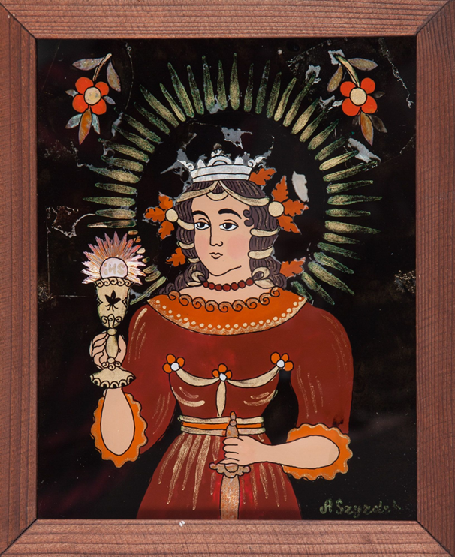
POLSKI ROK OBRZĘDOWY - Zima
ADWENT: to czas, w obrządku katolickim, poprzedzający święto Bożego Narodzenia.
Roraty: msza wotywna ku czci Najświętszej Maryi Pannie
Barbórka – dzień świętej Barbary (4 grudnia)
Mikołajki – dzień świętego Mikołaja (6 grudnia)

Slide 3
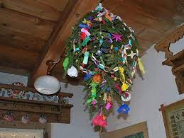
BOŻE NARODZENIE
od 24 grudnia do 6 stycznia
Przygotowania do wigilii
- podłaźnik
- choinka
- snopy zboża
- opłatki
Wigilia (zwana także obiadem wigilijnym, postnikiem)
Kolędy i pasterka
Kolędnicy: wędrowali od Wigilii do Trzech Króli
- jasełka: wystawiano je w kościołach przyklasztornych

Slide 4
ZAPUSTY
Rozpoczynały się z Nowym Rokiem, a kończyły w ostatkowy wtorek. Był to jedyny w roku czas „tańców, hulanek, swawoli”. Panny na wydaniu wkraczały wtedy „na salony”, aby znaleźć mężów, od dworu do dworu pędziły kuligi.
Znaczącą rolę w zapustach odgrywały kobiety. Huczne zabawy ustawały tylko w święto Trzech Króli oraz Matki Boskiej Gromnicznej.
DZIEŃ MATKI BOSKIEJ GROMNICZNEJ (2 lutego)
– święto to kończy ostatecznie okres Bożego Narodzenia.
W kościołach święci się woskowe świece, zwane gromnicami, gdyż panuje przekonanie, że chronią one przed uderzeniem pioruna, pożarem i innymi klęskami. Każdy stara się donieść zapaloną świecę z kościoła do domu.

Slide 5
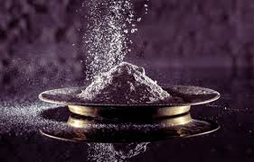
ŚRODA POPIELCOWA: dzień ten rozpoczynał czterdziestodniowy Wielki Post, którego uwieńczeniem były święta wielkanocne. O północy zabawa zapustna, czas łamania zakazów i płatania niezwykłych psikusów, ustępowała miejsca powadze i umartwieniu.
Posypywanie głów popiołem – ceremonia ta została wprowadzona do liturgii kościelnej około VI wieku. Po odprawionej mszy świętej ksiądz posypywał głowy popiołem pochodzącym z palm z Kwietnej Niedzieli, przypominając ludowi, że kiedyś w proch się obróci.

Slide 6
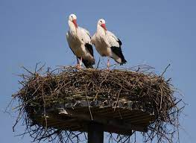
POLSKI ROK OBRZĘDOWY - Wiosna
BOCIANY – powinny powrócić do swoich gniazd najpóźniej na święto Zwiastowania Pańskiego (25 marca). Jeśli nie pojawiły się do tego dnia, zapowiadał się nieurodzajny rok. Ptaki te darzono szacunkiem. Ten, kto pierwszy zobaczył przylatującego bociana, miał zapewnione szczęście; lecz jeśli ptak siedział – był to zły znak. Nieszczęście zapowiadało także puste gniazdo, ominięte poprzez powracające ptaki. Zabicie bociana uważano za grzech śmiertelny.

Slide 7
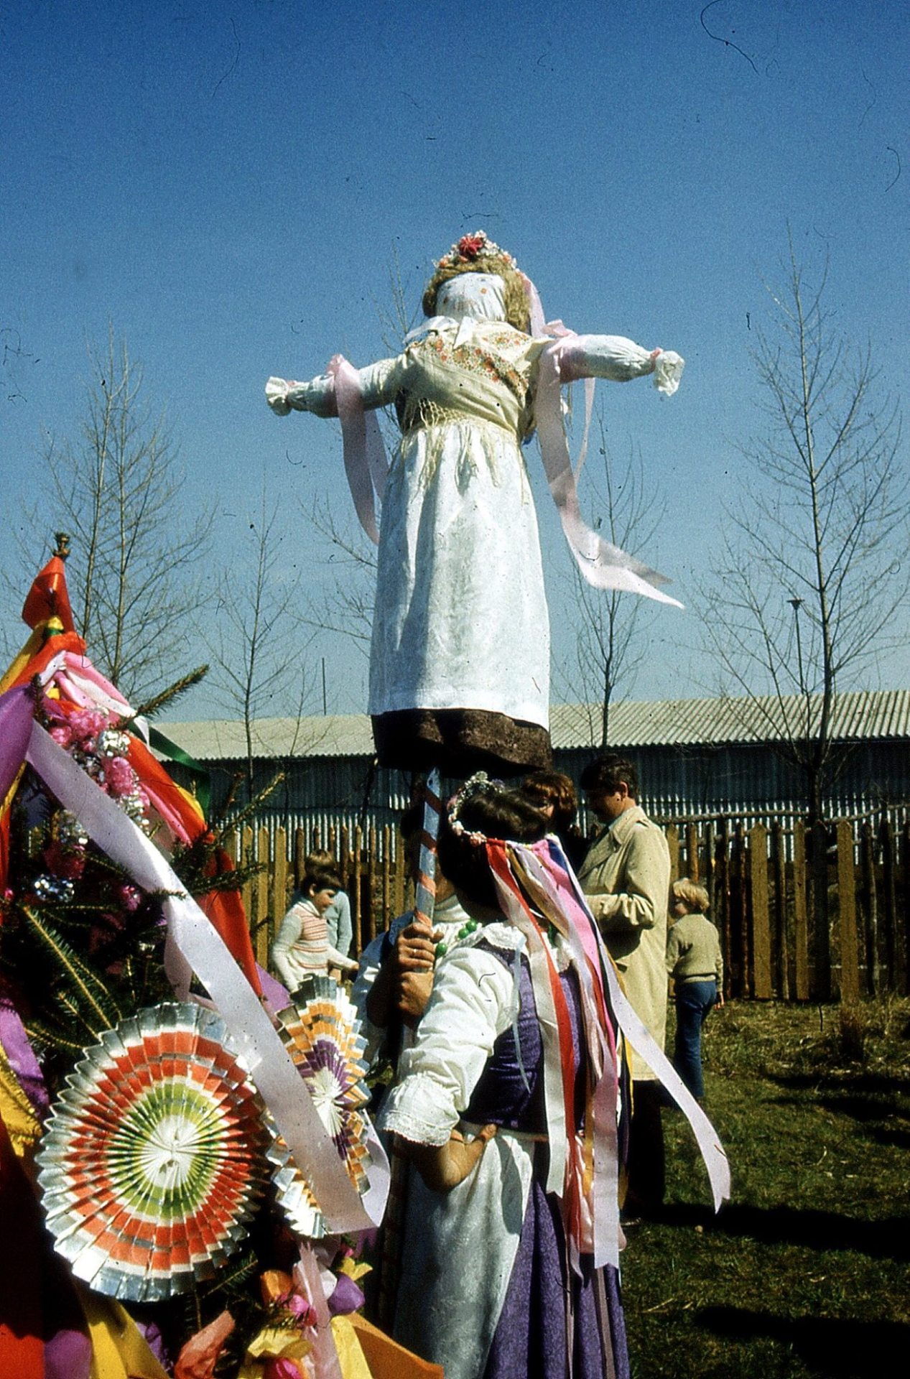
MARZANNA – Morena, Marzaniok, Śmierć, Śmiercicha – to różne określenia, jakie nadawano kukle Marzanny. Stanowiła uosobienie zimy i śmierci. Wyprowadzenie jej poza granice wsi i utopienie lub spalenie było konieczne, aby przywołać wiosnę. Obrzędu dopełniono w czwartą niedzielę Wielkiego Postu, zwaną Białą, Czarną albo Śmiertną.

Slide 8
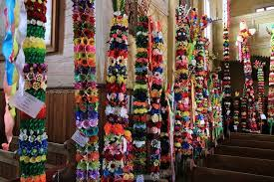
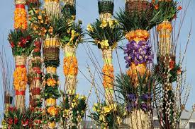
NIEDZIELA PALMOWA – zwana też Kwietną lub Wierzbną, jest wstępem do Wielkiego Tygodnia. Wprowadza ludzi w atmosferę wydarzeń bezpośrednio poprzedzających śmierć i zmartwychwstanie Chrystusa. Tego dnia wierni kościoła katolickiego uczestniczą we mszy, podczas której ksiądz święci palmy – symbol odradzającego się życia.
palma góralska palma kurpiowska

Slide 9
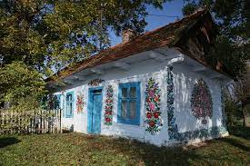
WIELKI TYDZIEŃ – był czasem porządkowania
domów i własnego wnętrza poprzez posty i umartwienia. Święcono wodę i ogień, przygotowywano jaja wielkanocne. Podczas wielkotygodniowych nabożeństw wierni rozpamiętywali wydarzenia z ostatnich dni Chrystusa. Tak dzieje się do dziś.
- ozdabianie obejścia: domy i obejścia ozdabiano kwiatami i zielonymi gałązkami, malowano szlaczki na ścianach, przyklejano malowanki albo wycinanki. Pod sufitem zawieszano pająki ze słomy, kolorowych papierków i piórek, w domu i na podwórzy wysypywano wzory z piasku. Porządki kończyły się najpóźniej w Wielki Wtorek.

Slide 10
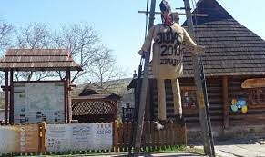
- świąteczne potrawy – w Wielki Czwartek i Piątek gospodynie przygotowywały potrawy: pieczono chleb, ciasta, rozmaite mięsa, wędzono kiełbasy, gotowano bigos. Punktem honoru były baby drożdżowe (trzeba było uważać na przeciągi, nie wolo było trzaskać drzwiami w izbie ani głośno rozmawiać aby baby nie opadły). - wieszanie Judasza – (tradycja ta przetrwała do dziś na ziemi sanockiej). Nocą z Wielkiego Czwartku na Wielki Piątek monstrualnych rozmiarów kukłę (wysoka nawet na 3 metry) po procesie sądowym wieszano na drzewie, kominie, wieży kościelnej. Następnego dnia Judasza zrzucano, bito, włóczono po okolicy. Na koniec podpalano i topiono w stawie.

Slide 11
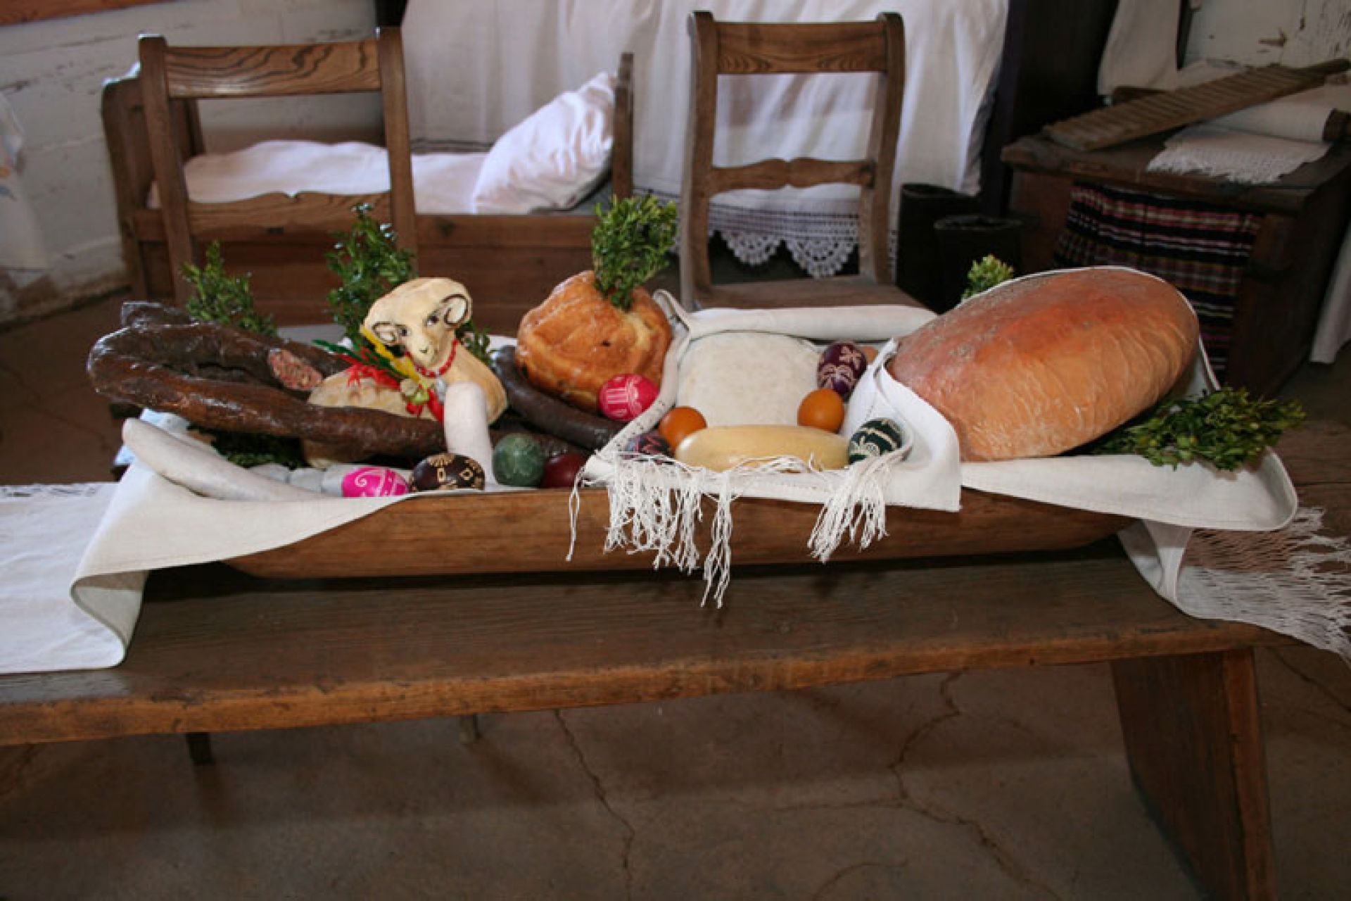
- święcenie potraw – odbywa się w Wielką Sobotę. Początkowo odbywało się w domach, ponieważ ksiądz święcił wszystko, co zostało przygotowane przez gospodynię: chleb, jaja, kolorowe pisanki, wędliny, mięso, baby wielkanocne, placki, baranek z ciasta, masła, chrzan, sól i pieprz. Później wierni zaczęli chodzić ze „święconym” do kościoła i tak pozostało do dziś. Wracając starali się wypędzić „złe” z gospodarstwa, obchodząc dom trzy razy, zgodnie z ruchem wskazówek zegara.

Slide 12
WIELKANOC – to najradośniejsze święto w kościelnym roku liturgicznym, jak i w obrzędowym kalendarzu wsi polskiej. W niedzielę wielkanocną dzwonią kościelne dzwony (oznajmiając zmartwychwstanie) na Podhalu wierzono, że mogły one obudzić śpiących w Tatrach rycerzy, by byli czujni i bronili obronności naszego kraju.
- zabawa „na wybitki” – polega na toczeniu po stole pisanek lub kraszanek albo stukaniu o siebie. Stłuczone stawały się własnością posiadacza nienaruszonej pisanki.
- jajko wielkanocne – pisanki, kraszanki, rysowanki, oklejanki miały sens symboliczny; uważano, że malowanie jaj jest jednym z warunków istnienia świata. Ich zdobieniem zajmowały się kiedyś tylko kobiety. Okazuje się, że najstarsze malowane jaja pochodzą z Chin, Persji i Egiptu jeszcze przez erą chrześcijańską.

Slide 13
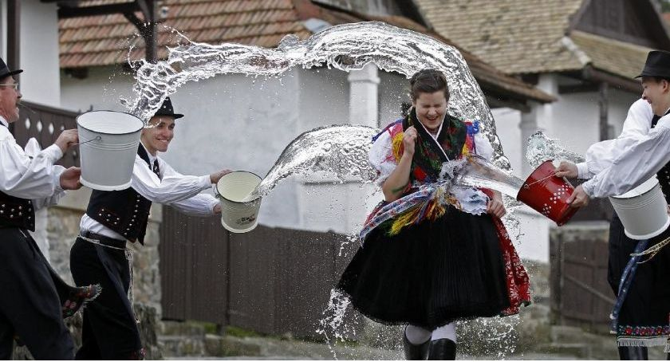
- lany poniedziałek zwany śmigus-dyngus – pierwotnie dyngus i dyngusowanie były wymuszaniem datków, przede wszystkim jajek, pod groźbą przymusowej kąpieli. Śmigus oznaczał uderzanie, smaganie rózgą, gałązką albo palmą, choć najpierw oblewano dziewczęta wodą, a potem „suszono” je żartobliwymi uderzeniami bata z wierzbowych witek. Z czasem te dwa odrębne zwyczaje zostały połączone w jeden, śmigus-dyngus.

Slide 14
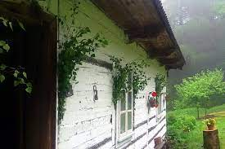
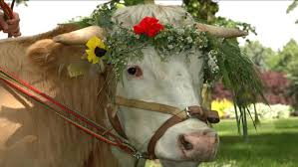
ZIELONE ŚWIĄTKI – święto obchodzone w siódmą niedzielę po Wielkanocy. Ludzie oczekiwali nadejścia lata. Należało „oczyścić ziemię” od nadprzyrodzonych istot, zatem zdobiono domy zielonymi gałązkami, okadzano bydło dymem ze spalanych święconych ziół, dawano bydłu do wypicia ziołowe wywary, strojono bydło wieńcami i kwiatami.

Slide 15
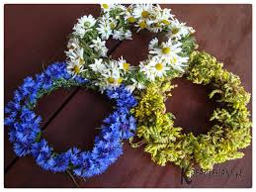
BOŻE CIAŁO – święto obchodzone w drugi czwartek
po Zielonych Świątkach, trwa przez całą oktawę. Procesje stanowią główną część kościelnej liturgii.
W Krakowie do dziś w ostatnim dniu oktawy Bożego Ciała odbywa się zabawa zwana lajkonikiem.
- święcenie wianków – w oktawę Bożego Ciała święci się wianuszki uplecione z ziół i kwiatów: rozchodnika, kopytnika, macierzanki, bobownika, melisy, piołunu, krwawnika; ich liczba powinna być nieparzysta. Każdy wianek zrobiony był z innego ziela. Wieszano je nad oknami drzwiami chałup, nad wejściem do stajen i obór. Uważano, że obronią one ludzi i ich dobytek przed piorunami, gradem i chorobami.

Slide 16
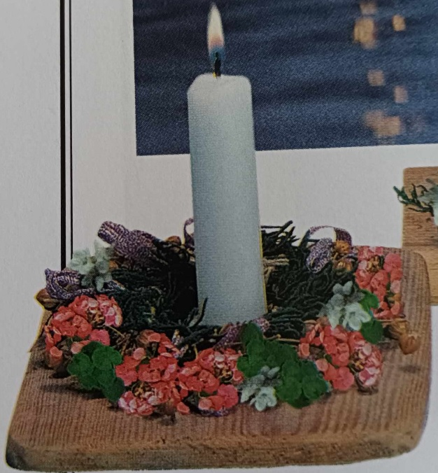
NOC CUDÓW – (kupalnocka) wieczór i noc
świętojańska była porą cudów: „na św. Jana słońce kłania się ziemi dwa razy”, tzn. zachodzi dwukrotnie – powiadano. Tej nocy śmiałkowie udawali się samotnie na poszukiwanie kwiatu paproci. Temu kto zdołałby go odnaleźć, kwiat miał przynieść bogactwo, szczęście, dar przewidywania przyszłości, umiejętność leczenia ludzi i zwierząt.
- wianki na wodzie – jeśli wianek płynął
bez przeszkód albo wyłowił go
ukochany, oznaczało to szybki ślub
i szczęśliwe życie. Niepomyślną wróżba
było zaplątanie się wianka w zaroślach,
zatonięcie lub zgaśnięcie świecy.

Slide 17
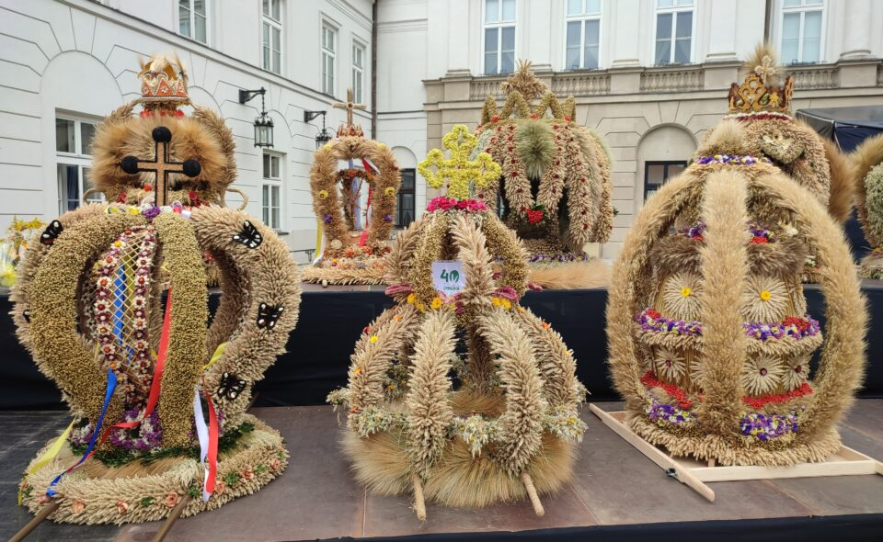
POLSKI ROK OBRZĘDOWY - Lato
DOŻYNKI – choć prace polowe jeszcze nie ustawały
(należało się z nimi uporać do adwentu) koniec żniw stawał się świętem. Zwyczajowo dożynki łączono z dniem 15 sierpnia świętem w kościele katolickim Wniebowzięcia Najświętszej Marii Panny (popularna nazwa to święto Matki Boskiej Zielnej), ale
mogły przypaść także
na początek września,
już po sprzątnięciu
wszystkich zbóż.

Slide 18
POLSKI ROK OBRZĘDOWY - Jesień
Prządki i pierzaki - długie jesienne wieczory wypełniała praca kobiet przy tkaniu, przędzeniu oraz darciu pierza. Były to spotkania towarzyskie, podczas których śpiewano. Czasami snuto opowieści o czarach, diabłach, demonach.
Dni świętych patronów – Michał (29.09); Franciszek (4.10); Jadwiga (15.10); Łukasz (18.10)
Święty Michał wszystko z pola pospychał Michałkowe sianko, Marcinkowe żytko Diabli wzięli wszystko.
Na świętego Franciszka chłop nic w polu nie zyska.

Slide 19
UROCZYSTOŚĆ WSZYSTKICH ŚWIĘTYCH I
DZIEŃ ZADUSZNY – na kilka dni przed świętem ludzie porządkują groby, zdobią kwiatami i zielonymi gałązkami. Dawniej sprzątano również domy: myli szczotkami ściany drewniane, sufity, bielili piece wapnem. Modlili się i całą noc palili świece ponieważ twierdzono, że wszystkie duszyczki odwiedzają swoje domy; zostawiano uchylone drzwi oraz część jadła z wieczerzy.
- Ognie na grobach – w przeszłości zapalano je na rozstajach dróg, na polach; są wyrazem naszej pamięci o zmarłych. Ogień żywych oczyszczał i ogrzewał zaś zmarłych zabezpieczał przed złymi i złośliwymi istotami z tamtego świata.

Slide 20
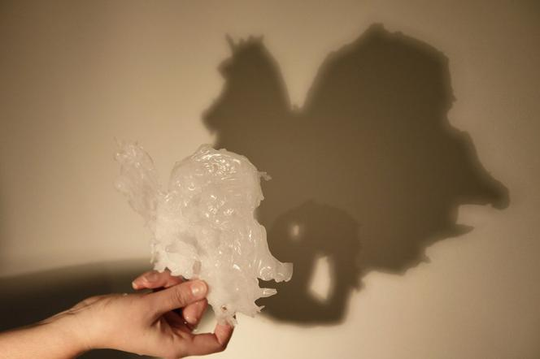
WIGILIA ŚW. KATARYNY I ŚW. ANDRZEJA – Katarzynki (24 listopada) był dniem wróżb tylko dla chłopców, odszedł już w zapomnienie. Andrzejki (29 listopada) obecnie zabawa połączona z wróżeniem dziewcząt i chłopców.
- lanie wosku – niegdyś tylko dziewczęta odczytywały swoja przyszłość; lano rozgrzany wosk (ołów) do wody na skrzyżowane gałązki chrustu.
Później zaczęto przelewać wosk przez dziurkę od klucza – klucz symbolizował sekrety, zatem tego dnia klucz miał wróżącym „otwierać” każdy sekret.

